Slide 1

沈睿涵2023301107

Slide 2
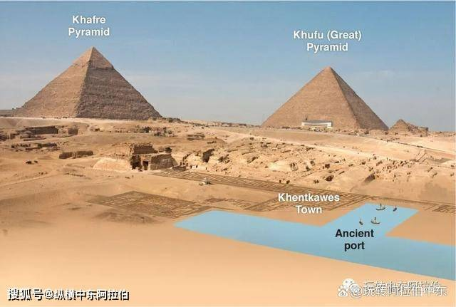
公元前3000年，埃及形成统一的奴隶制国家
公元前 2700～公元前 2500 年，埃及兴建金字塔

Slide 3
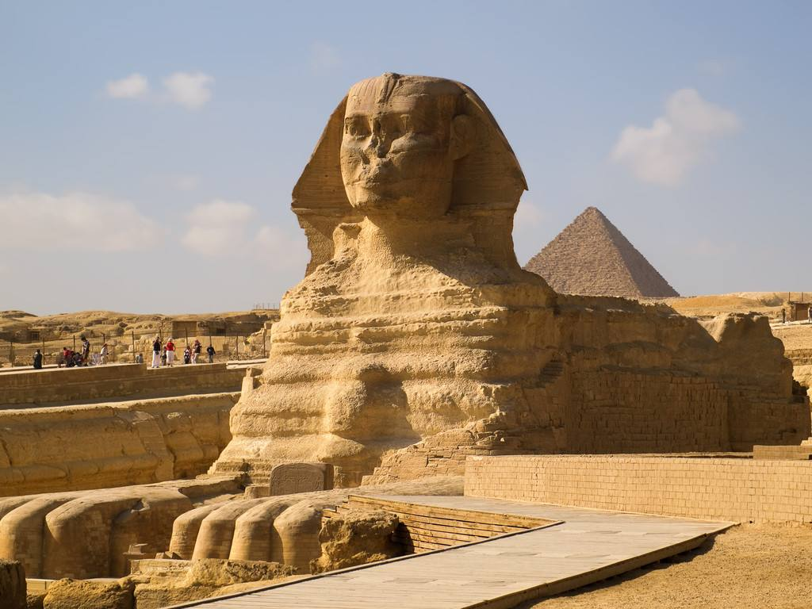
公元前 2500 年，
埃及狮身人面像石雕
约公元前2000年
古埃及人提出10进制计数法，
以及简单面积、体积的计算法

Slide 4
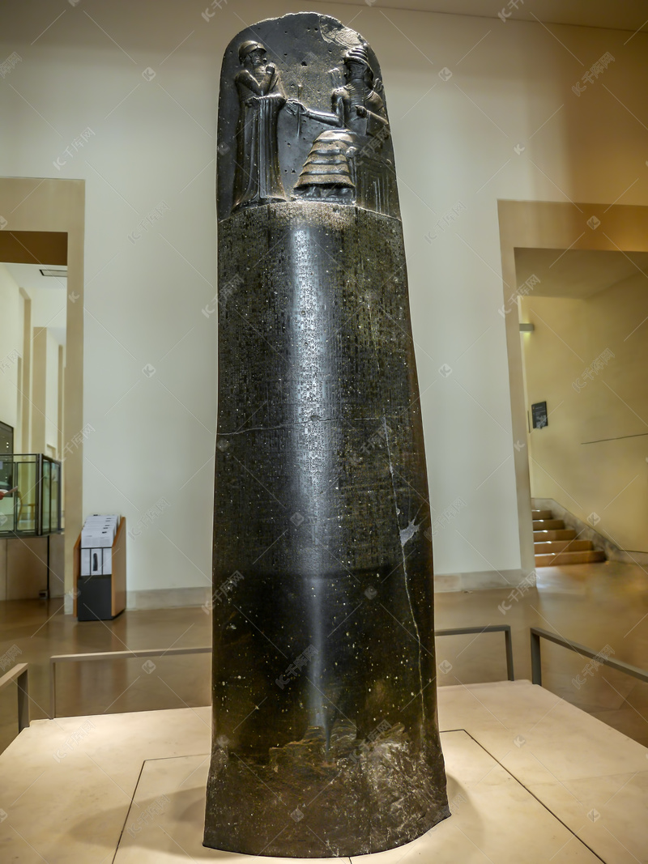
约公元前 1792～前 1750 年，
古巴比伦制汉谟拉比法典石雕
（《汉谟拉比法典》是世界上
所发现的最早的成文的法律）

Slide 5

约公元前720年 古希腊出现精炼铁 公元前650—前550年 古希腊人发现摩擦起电、磁石吸铁的现象

Slide 6
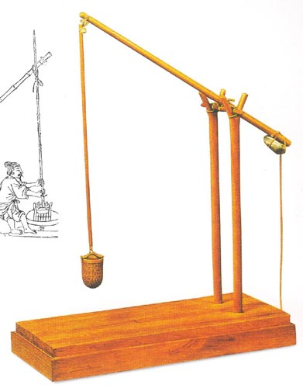
公元前4世纪 中国战国时期《黄帝内经》问世。古希腊亚里士多德有关动物学、数学、物理学的专门研究。古希腊德谟克利特提出原子学说 公元前4世纪—前3世纪 古希腊欧几里得建立几何体系。古希腊阿基米德提出浮力定律、杠杆定律以及二次曲线、螺线

Slide 7
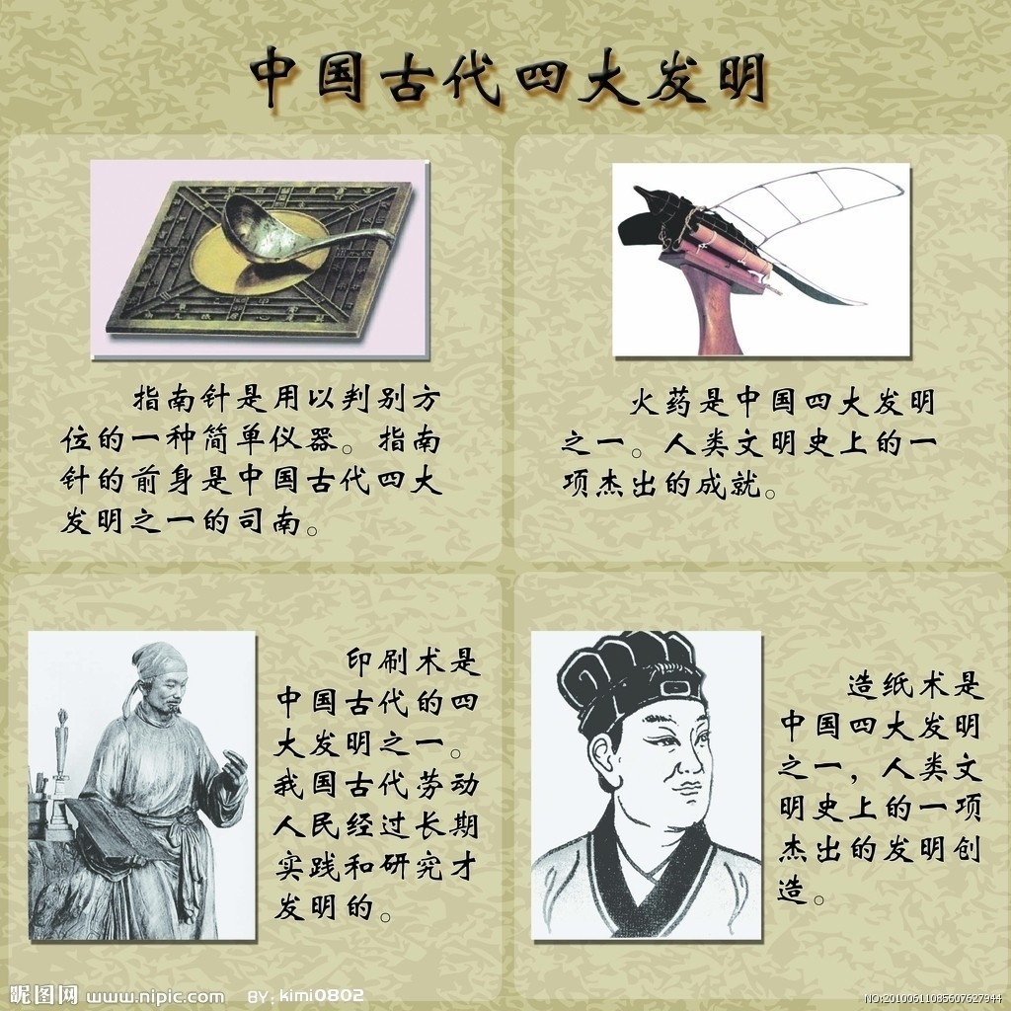

Slide 8
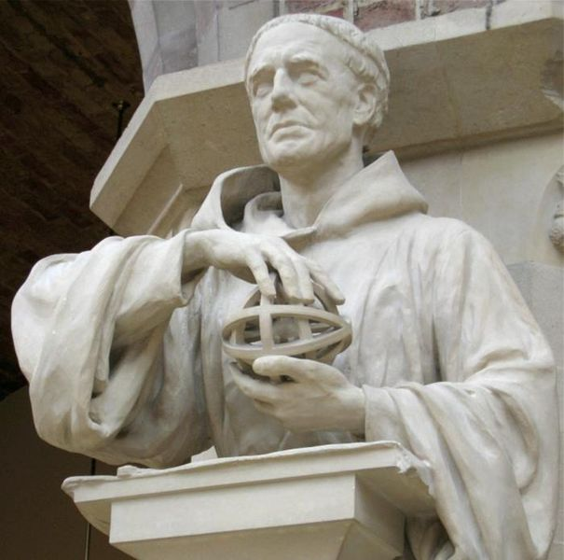
1267年 英国罗吉尔.培根完成《大著作》，他是实验科学的先驱。

Slide 9
1543年 波兰哥白尼发表《天体运行论》
1590年 意大利伽利略做关于自由落体的实验
1609一1010年 伽利略用望远镜观测天象。
1609—1019年 德国开普勒发现行星运动三定律。
1614年 英国耐普尔发明对数，并制定对数表。
1623年 英国制定最早的发明专利法。
1628年 英国哈维发现血液循环
17世纪 中国明朝徐光启著《农政全书》。
1637年 法国笛卡尔创立解析几何体系。
1640年 中国明朝徐霞客地理地质活动，著有《游记》
1643年 意大利托里拆利发明水银气压计
1652年 德国格里凯实验证明大气和大气压的存在，发明空气泵
1654年 格里凯进行马德堡半球实验
1660—1661年 英国玻义且提出关于气体的玻义耳定律，并对元素作出新的定义，促使化学成为科学。

Slide 10
1678年 荷兰惠更斯提出光的波动说，引进“以太”概念。 1687年 牛顿《自然哲学的数学原理》发表，建立经典力学体系。 1705年 英国哈雷发现第一颗周期彗星，预期其周年为76年。 1712年 英国纽可门改进实用蒸汽机。 1743年法国达兰贝尔创立偏微分方程。 1749-1788年布丰完成百科全书式的《自然史》。 1752年美国富兰克林发明避雷针。 1756年俄国罗蒙诺索夫发现质量守恒定律。 1765-1787年英国瓦特改良蒸汽机，作为纺纱机的动力。 1782-1787年拉瓦锡用化学方程式说明化学反应过程。
1799年英国克隆普顿发明骡机。法国采用米·千克·秒标准单位。法国普罗斯提出定比定律。
1800年意大利伏特发明伏特电池。英国赫歇尔发现红外线。
1820年丹麦奥斯特发现电流的磁效应。
1822年法国安培发现安培定律。夫琅禾费创制光栅
1827年德国欧姆提出欧姆定律。英国布朗发现布朗运动。
1842年奥地利多普勒发现多普勒效应
1869年俄国门捷列夫发现化学元素周期律。
1873年麦克斯韦发表《电与磁》，建立经典电磁理论

Slide 11
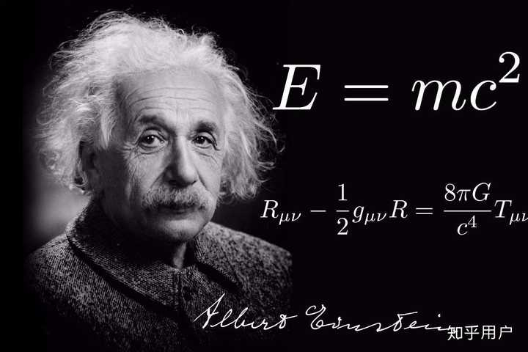

Slide 12
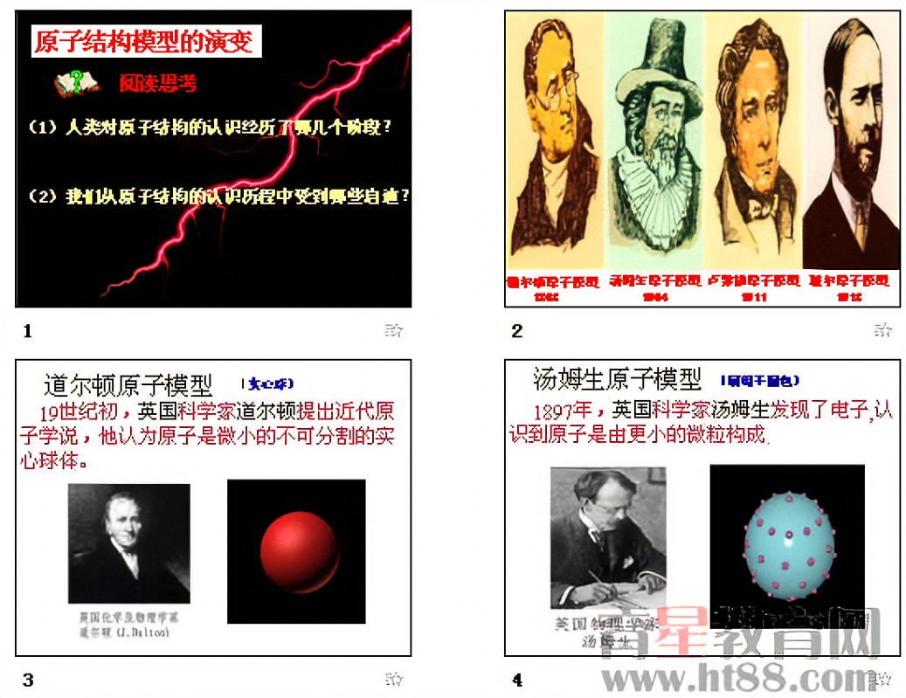

Slide 13


Slide 14
进入20世纪，
1.抗生素与疫苗的问世和器官移植技术；
2.电脑诞生；
3.汽车的出现；
4.爱因斯坦的相对论；
5.DNA的发现；
6.历史文明的研究

Slide 15


Slide 16
1，火星月球发现有水
2，人类基因组序列图完成
3，细胞重新编程技术
4，证实宇宙暗物质存在
5，纳米技术重要应用
6，庞加莱猜想被证明
7,空间与航空工程；
8,细胞与生物分子工程；
9,大脑与神经系统应用及界面；
10,气候、可持续性与环境；
11,自主精密机器人技术；
12,电力、能源与电池技术。

